Slide 1
SLAIF — Slovenska tovarna UI
3. Odprti dan SLAIF za gospodarstvo
Koper, 13. oktober 2026
Prof. dr. Sašo Džeroski – tehnični vodja HE projekta SLAIF

Slide 2
KAJ SO TOVARNE UI?
Kratek odgovor: Tovarne UI (AI factories) so infrastruktura za UI
V 20. stoletju so države gradile ceste in električna omrežja
V 21. stoletju morajo graditi tudi infrastrukturo za UI (ker zahtevata gradnja in prilagajanje generativnih modelov visokokozmogljive računalnike=HPC)
To je vprašanje tehnološke suverenosti in globalne konkurenčnosti
Slovenska tovarna UI (SLAIF) nam bo omogočila,
da Slovenija ni zgolj uporabnica umetne inteligence,
temveč aktivna soustvarjalka evropske tehnološke suverenosti
in globalne konkurenčnosti

Slide 3
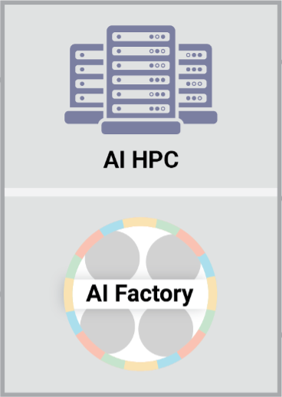
KAJ SO TOVARNE UI?
Tovarne UI znižujejo ovire za uvajanje UI v prakso
Ponujajo širok in celovit nabor storitev za industrijo in raziskovalce, ki so potrebne za razvoj evropskih modelov (generativne) UI in njihovo uporabo
Tovarne imajo dve glavni komponenti:
Superračunalnik, optimiziran za UI
Storitve in dejavnosti tovarne UI
Tovarne UI združujejo:
Računsko moč
Algoritme in delovne tokove
Podatke in modele
Veščine, znanje in talente

Slide 4




SLAIF – SLOVENSKA TOVARNA UI
Dva projekta, skupna vrednost 135 mio EUR, sofinancerki sta EK in RS (MVZI)
Superračunalnik, optimiziran za UI, 123.32 mio EUR
  Sofinanciran iz programa Digital Europe
  Konzorcij projekta sestavljajo
Tovarna UI, storitve in dejavnosti, 11.68 mio EUR
  Sofinanciran iz programa Horizon Europe
  Konzorcij projekta sestavljajo

Slide 5

SLAIF – SUPERRAČUNALNIK
Kombinacija CPU in GPU enot za podporo tako klasičnemu kot UI-računanju
CPU (cca 10 petaFLOPS)
GPU (cca 30 – 1. faza +70 – 2. faza = 100 petaFLOPS)
Dve fazi nabave za zagotovitev daljšega obdobja delovanja
Superračunalnik zagnan do konca leta 2027
Superračunalnik nadgrajen v letu 2029
V primerjavi s superračunalnikom VEGA: 3× več moči CPU in 32× več moči GPU
Trenutno se na superračunalniku LEONARDO v Bologni trenirajo:
Veliki jezikovni model za slovenščino — GaMS (kolegi z UL FRI)
Prvi vizualno-jezikovni model za slovenščino — SViLa (kolegi z IJS)
Takšne naloge bo podpiral novi superračunalnik optimiziran za UI

Slide 6
SLAIF – CILJNE SKUPINE UPORABNIKOV
Različne skupine uporabnikov
Gospodarstvo/ industrija
  Zagonska podjetja
  Mala in srednja podjetja
  Velika podjetja
Javni sektor
  Zdravstvo
  Državna uprava
  Javna podjetja, javni zavodi in agencije
Raziskovalna sfera (univerze, instituti)
Različne stopnje UI-pripravljenosti

Slide 7
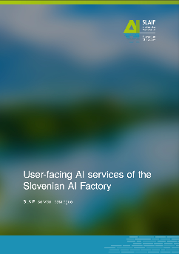
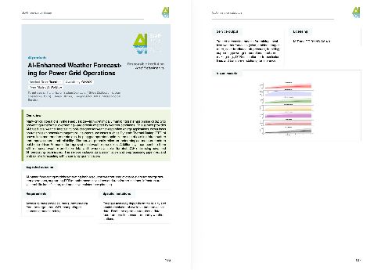
SLAIF – STORITVE IN DEJAVNOSTI
Dostop do računskih in podatkovnih zmogljivosti
Splošni delotoki za učenje in prilagajanje modelov
  Veliki jezikovni modeli
  Veliki govorni modeli
  Vizualno-jezikovni modeli
  Večmodalni modeli
Domensko-prilagojeni delotoki (in modeli) za različne vertikale
  Zeleni prehod
  Zdravje in botehnologija
  Digitalna družba
  UI za znanost
Izobraževanje in pridobivanje veščin UI

Slide 8
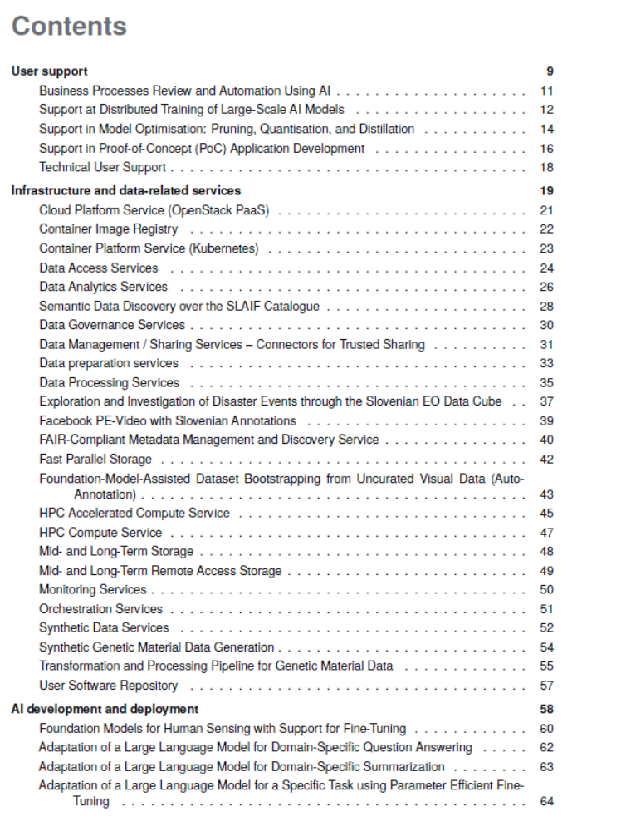
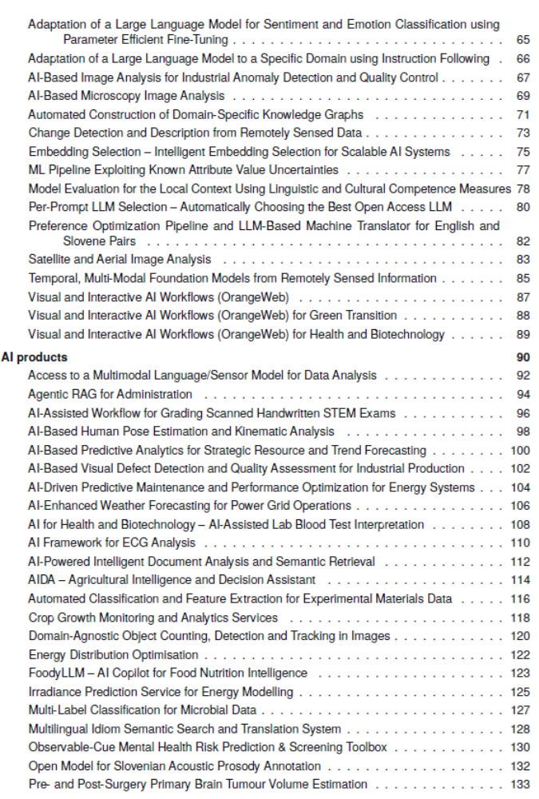
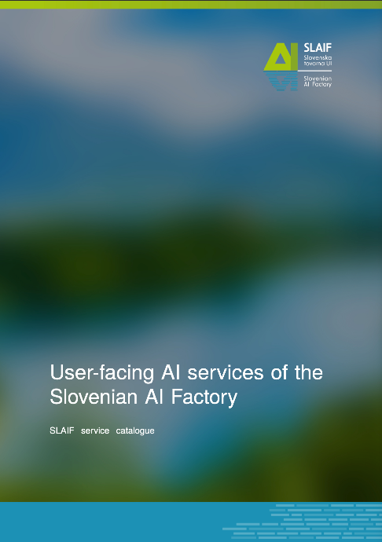
SLAIF – STORITVE
Več vrst storitev
Podpora uporabnikom
Infrastruktura in podatki
Razvoj in uvajanje UI
Produkti UI

Slide 9

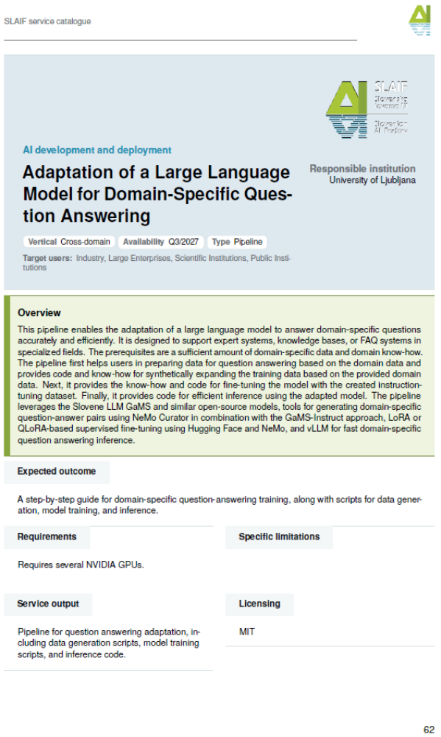
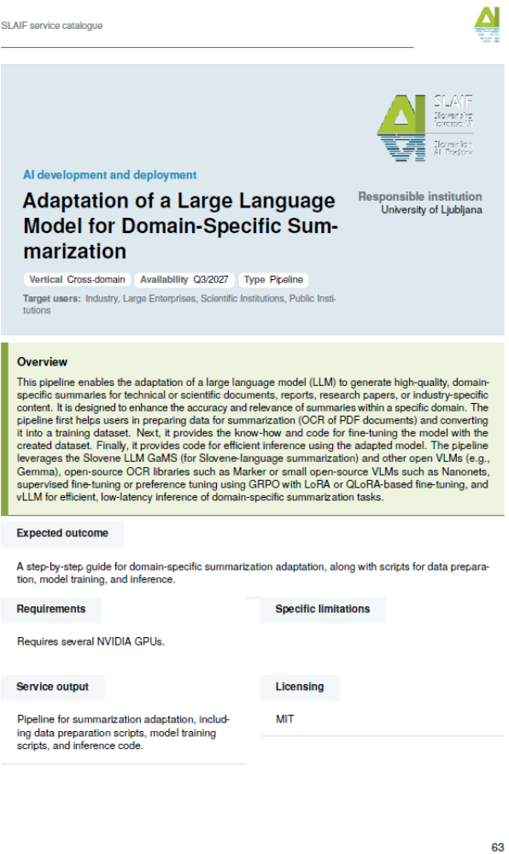
SLAIF – STORITVE

Slide 10

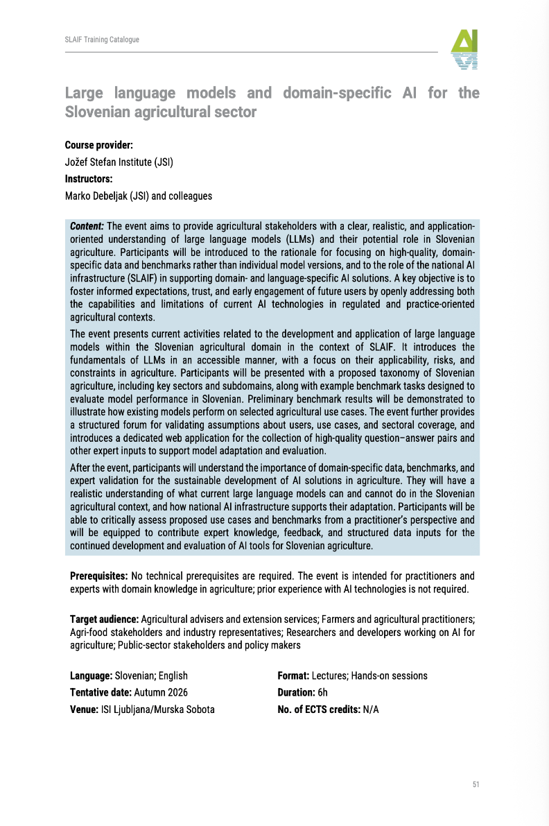
SLAIF – IZOBRAŽEVANJE IN USPOSABLJANJE
Različne vrste izobraževanj
Delavnice
Webinarji
Izobraževanja z mikro-certifikati
Različne tematike izobraževanj
UI metode
Visokozmogljivo računalništvo
Področja uporabe UI
Različne ciljne skupine

Slide 11

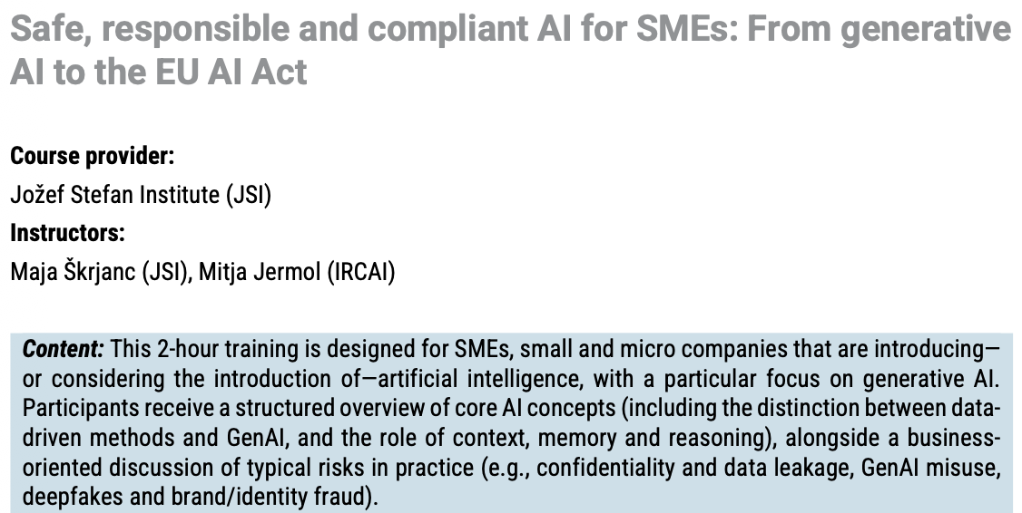
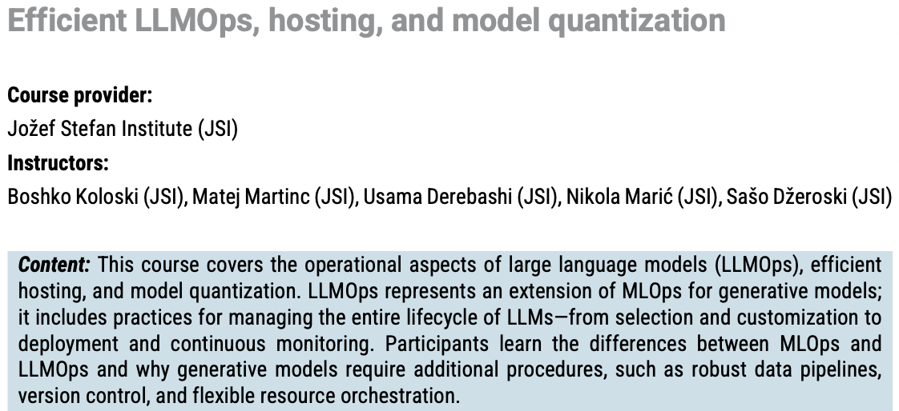
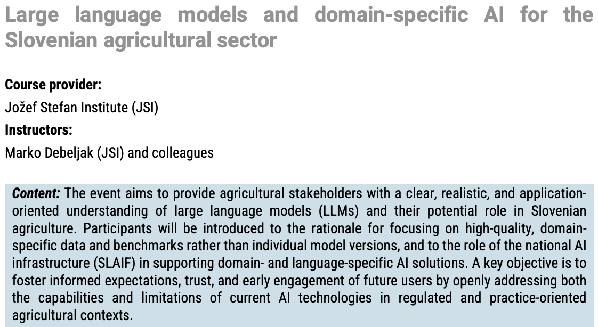
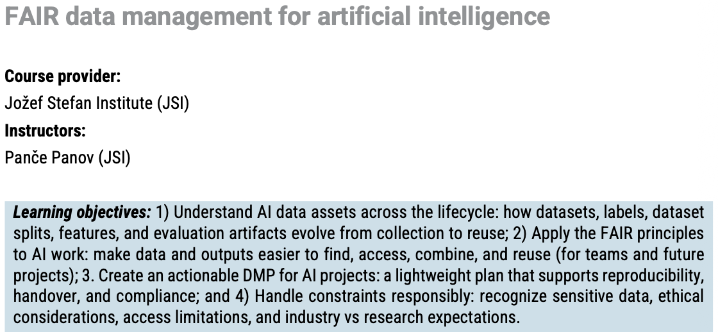
SLAIF – IZOBRAŽEVANJE IN USPOSABLJANJE
88
59
16
13
10
načrtovanih izobraževalnih aktivnosti
delavnic in praktičnih usposabljanj
webinarjev
mikrodokazil, usklajenih z EQF
sodelovanje vseh partnerskih institucij
Januar-april 2026
Zima 2025/26

Slide 12







Hvala za pozornost!
SLAIF: Slovenska tovarna umetne inteligence je prejela financiranje Skupnega podjetja za evropsko visokozmogljivo računalništvo v okviru sporazuma o nepovratnih sredstvih št. 101254461. Projekt financirata Ministrstvo za šolstvo, znanost in mladino Republike Slovenije ter program Horizon Europe Evropske unije.
SLAIF: Slovenian AI Factory has received funding by the European High Performance Computing Joint Undertaking under the grant agreement no. 101254461. The project is funded by the Ministry of Education, Science and Youth of the Republic of Slovenia and by the Horizon Europe Programme of the European Union.
© 2026 by SLAIF, licensed under CC BY-SA 4.0

